Slide 1
INFOAVOND
Sint-Catharinacollege Moerbeke
September 2022
WELKOM OP ONZE SCHOOL

Slide 2
CONTACT
Directie: Tanja Van den Driessche en Karolien Noël-Dero
Tanja.vandendriessche@sccg.be
Karolien.noeldero@sccg.be
Administratie: 054/41.42.30
Algemeen + facturatie: Rita De Henau (op dinsdag)
scholengroepb@sintcatharinacollege.be
rita.dehenau@sccg.be

Slide 3
Moerbeke kleuter
Peuter en 1ste kleuter: juf Karolien
1ste kleuter: Juf Renilde
2de kleuter: juf Ursula (vervanging door juf Tessa)
3de kleuter: juf Ann
Kleuterzorg + ondersteuning: juf Britt
Kinderzorg: juf Nathalie
Turnen: meester Sam
Logistiek personeel: Katie opvang
Secretariaat: Rita

Slide 5
Moerbeke lager
1ste leerjaar: juf Nele en juf Dorien
2de leerjaar: juf Varenka en juf Dorien
3de leerjaar: meester Jelle
4de leerjaar: juf Natacha en juf Dorien
5de leerjaar: juf Laura en juf Jelle
6de leerjaar: juf Elien
Zorg: juf Isabelle
ICT pedagogisch: meester Jasper
ICT-Coördinator: meester Cédric
Turnen: meester Arne
Logistiek personeel: Michelle en Katie
Secretariaat: Rita

Slide 7
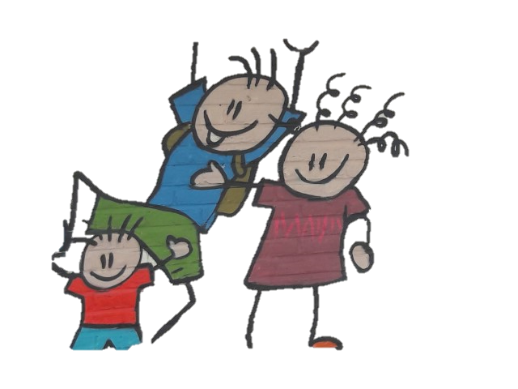
BELANGRIJKE SCHOOLAFSPRAKEN
Wees op tijd, zo is een goeie klasroutine een feit!
Aanvang van lessen 8u45 -13u in de namiddag
Einde lessen 15u45, op woe 11u30, vrijdag 15u
Zwaai me uit aan de poort, vanaf daar kan het wel alleen zoals het hoort!
Kinderen worden niet voortijdig afgehaald, tenzij afgesproken en schriftelijk bevestigd.
Bij ziekte/ afwezigheden: melding aan de school voor 9.00 uur. Zieke kinderen blijven thuis!
Meer dan 3 opeenvolgende dagen = verplicht doktersattest
Opvolgen schoolse administratie: digitale prikbordfiche, heen – en weermap - briefwisseling – digitale communicatie(smartschool) - agenda- huistaken - rapporten en toetsen,……

Slide 8
ALGEMENE AFSPRAKEN
Turnkledij: gemakkelijke sportkledij voor kleuter – witte T-shirt+ zwarte short/legging
Maximumfactuur : €50 KL - €95 La- €480 meerdaagse uitstappen
Luizencontrole
Na elke vakantie!

Slide 9
ALGEMENE AFSPRAKEN
Dagelijks warme maaltijd en soep vanaf 19 september
OPGELET!
Kleuter 4 euro
Lager 5 euro
Broodjes klein 1.90 euro
Broodjes groot 3.40 euro
Soep 1 euro
Broodjes zijn beschikbaar op donderdag en vrijdag
Ik eet en drink gezond: fruit – groente – water in een herbruikbare drinkbus.

Slide 10
SCHOOLPROJECTEN
EF
Breed kijken
ILC

Slide 12
INITIATIEVEN OUDERRAAD
Klusdagen
Eetfestijnen
Schoolfeest
Bijdragen infrastructuur van de school
Allerhande activiteiten in samenwerking met de leerkrachten.

Slide 13
Contact: jasper.dhaeseleer@sccg.be
Digitale leeromgeving

Slide 14
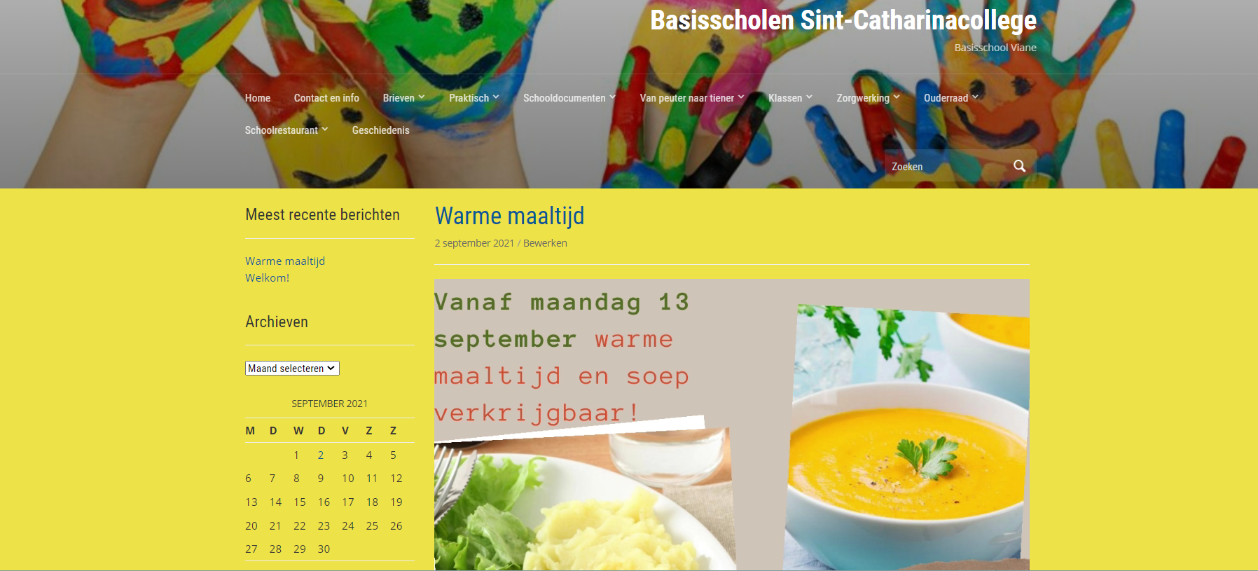
Website https://moerbeke.sintcatharinacollege.be

Slide 15
Smartschool https://bsccg.smartschool.be/
Gebruik Smartschool 4de, 5de en 6de leerjaar
Alle ouders CO-account
Bewust leren omgaan met digitale wereld
Voorbereiden secundair
Leren samenwerken via de digitale wereld
Afspraken/ oudercontact
Indien nodig account controle
Sanctie= blokkeren account

Slide 16
Fijn schooljaar Directie en leerkrachten

